Slide 1
Цель моей педагогической работы:
Воспитание у учащихся толерантного поведения и правильного понимания всего многообразия культур нашего мира.
- Развитие личности как носителя языка с ее этно-, социо-, психологическими особенностями, способной ощущать язык как высший дар, национальную и общечеловеческую ценность;
Развитие чувства национального самосознания и общероссийского сознания, чувства любви к своему отечеству на основе традиций родной культуры и воспитание чувства национальной терпимости, уважения к другим национальным культурам;
- Овладение речевой деятельностью – рецептивной, помогающей ребенку приобщиться к накопленной человечеством культуре, и продуктивной, развивающей творческий потенциал личности;
Приобщение учащихся к богатству и красоте родного слова, запечатленного в письменных памятниках национальной культуры, художественных произведениях, образцовых текстах устной и письменной речи;
развитие способностей восприятия, понимания, интерпретации содержания художественного текста как условия для воспитания любви и интереса к родной речи;
постижение через язык, художественную литературу мировоззрения народа, его истории, философии, культуры, всей системы нравственных и духовных ценностей.

Slide 2
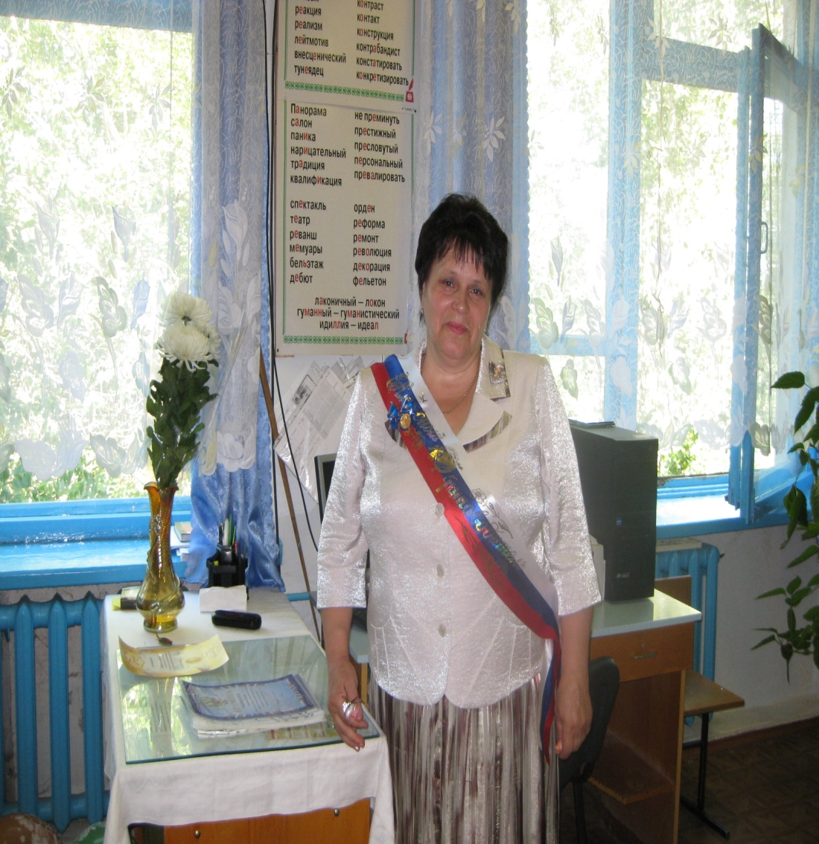
Задачи педагогической деятельности:
развивать в коллективе гуманные отношения, умение жить среди людей;
пробуждать в детях стремление понять себя, формировать свой характер;
воспитывать личность, адаптированную к условиям современной жизни, уважающую чужое и свое мнение, умеющую ценить прекрасное; личность здоровую, добрую, умную, сильную.

Slide 3
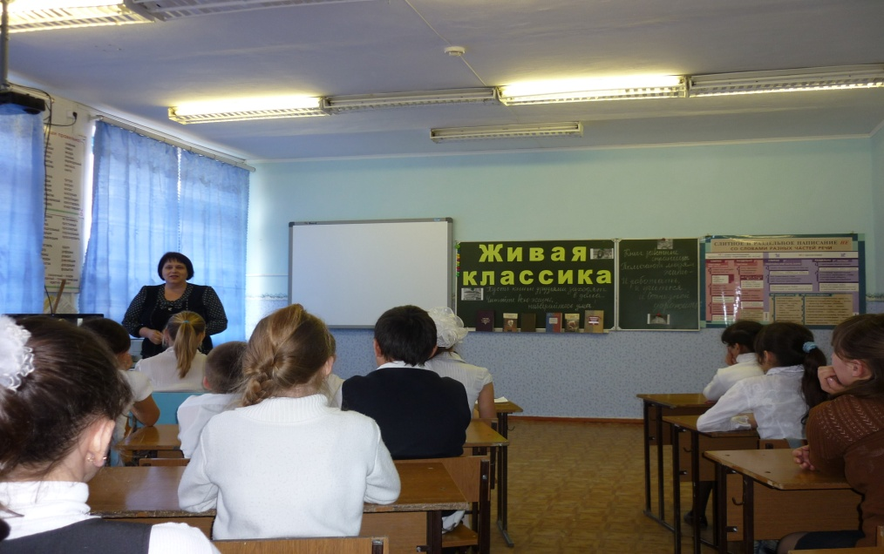
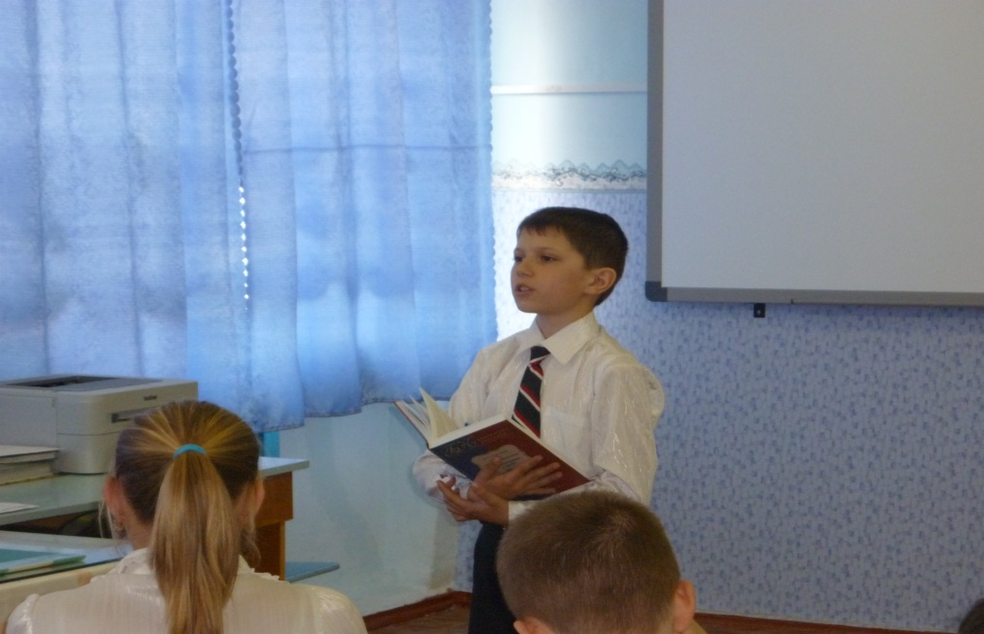
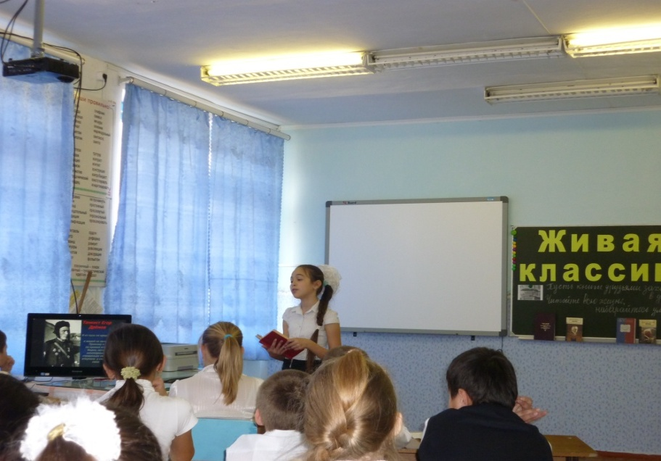
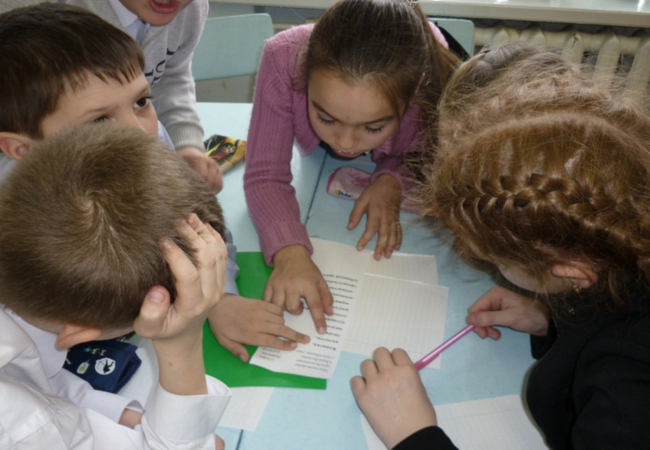
Школьные годы чудесные…

Slide 4
В 2012-2013 учебном году была проведена большая работа по активизации знаний учащимися 5, 6, 7, 11 кл. по русскому языку и литературе в урочное и внеурочное время. Систематическая подготовка к ЕГЭ порадовала 100% обученностью и хорошим качеством. Экзамены сданы без «2». Герасименко Д.(11кл.)приняла участие в краевом этапе XI Всероссийского конкурса «Лучший урок письма» ( Сочинение «Россия – Родина моя…». Результаты ждем. Учащиеся 6Б класса: Пугачева Е., Астраданцев В, Черевиченко Д. – участники районного конкурса «Живая классика». Пугачева Е. заняла – 2м. Она же представляла район в краевом конкурсе «Живая классика» и получила грамоту за участие. 1 место заняли в конкурсе новогодней сказки (5 кл.) Учащиеся 11 класса приняли активное участие в интересном внеклассном открытом мероприятии «2012 год – год Российской истории». С 15.03.2013.-23.03.2013г. – активное участие в школьной неделе русского языка и литературы (1. Открытие недели в актовом зале. 2. «Живая классика» для 5,6,7 кл.) 5 апреля районный семинар завучей по УВР на базе МКОУ СОШ №10. Дан открытый урок по литературе в 6 кл. по теме «Родная природа в стихотворениях поэтов XX века» с применением современных технологий Многие дети приняли активное участие в олимпиадах разного уровня и порадовали нас хорошими результатами Северо-западное отделение Российской Академии Образования Инновационный институт продуктивного обучения прислали благодарственные письма (О. Н. Шевченко) за организацию и проведение Всероссийского конкурса по литературе «ПЕГАС», «Русский медвежонок- 2012». Из года в год являюсь членом комиссии районной олимпиады по русскому языку и литературе в 9-11 кл., членом комиссии в конкурсе «Учитель года», секретарем педагогического совета МКОУ СОШ №10.

Slide 5
Наиме нование ОУ | Название олимпиады, конкурса т. д. Место проведения | Фамилия, имя победителя | Занятое место
МКОУ СОШ №10 | Первый (школьный) этап Всероссийской олимпиады школьников по русскому языку 15.10.2012г. | Ахсанова Х.(5а) | 2
 |  | Астраданцев В. (6б) | 1
 |  | Черевиченко Д.(6б) | 2
 |  | Дрововозова В. (6б) | 2
 |  | Гулякина М. (6б) | 3
 |  | Герасименко Д.(11а)
 | Первый (школьный) этап Всероссийской олимпиады школьников по литературе | Лещенко Ю. (5а) | 1
 |  | Керимова С. (11а) | 2
г. Нефтекумск | Районный конкурс: русский язык | Герасименко Д. (11а) | 2
 | Конкурс «Русский Медвежонок» | Черевиченко Д. (6б) | 1 Диплом
 |  | Гулякина М. (6б) | 2
 |  | Астраданцев В. (6б) | 3
 |  | Герасименко Д.(11кл.) | 1 Диплом
 |  | Ибрагимова Х (11 кл.) | 2
 |  | Керимова С. (11 кл) | 3

Slide 6
Наиме нование ОУ | Название олимпиады, конкурса т. д. Место проведения | Фамилия, имя победителя | Занятое место
МКОУ СОШ №10 | Конкурс по русскому языку Мультитест -2012г. ИРШО г.Калининград | Ахмедова А.(5а кл.) | 1 Диплом лауреата
 |  | Ахсанова Х. (5а кл.) | 7 Диплом лауреата
 |  | Гулякина М. (6б кл.) | 10 Диплом лауреата
МКОУ СОШ №10 | Игровой конкурс по литературе «Пегас – 2013» | Магомедова М.(5кл.) | 1
 |  | Елманбетова Ф.(11кл) | 1 Диплом
 |  | Гаджиатаев И (11кл) | 2 Диплом
 |  | Керимова С. (11 кл) | 3 Диплом
 |  | Астраданцев В. (6 кл) | 1
 |  | Черевиченко Д. (6 кл) | 2
 |  | Ганус. Д. (6 кл.) | 3
 |  | Ткачук В. (6 кл.) | 3

